Slide 1
應用機器學習演算法改善模型優化方法的研究
-以UCI慢性腎臟疾病資料集為例
國立中興大學－資訊管理學系
研究生：陳欽輝
指導教授：蔡孟勳 博士
中華民國110年01月
報告者：林承緯

Slide 2
01 / 摘要
02 / 文獻探討
目錄
CONTENTS
03 / 研究方法
04 / 結論
05 / 後續研究方向

Slide 3
摘要
本研究使用慢性腎臟病資料集做為研究案例，並使用網格搜索與隨機搜索兩種自動調整超參數演算法，配合多種機器學習分類演算法來進行比較。
1

Slide 4
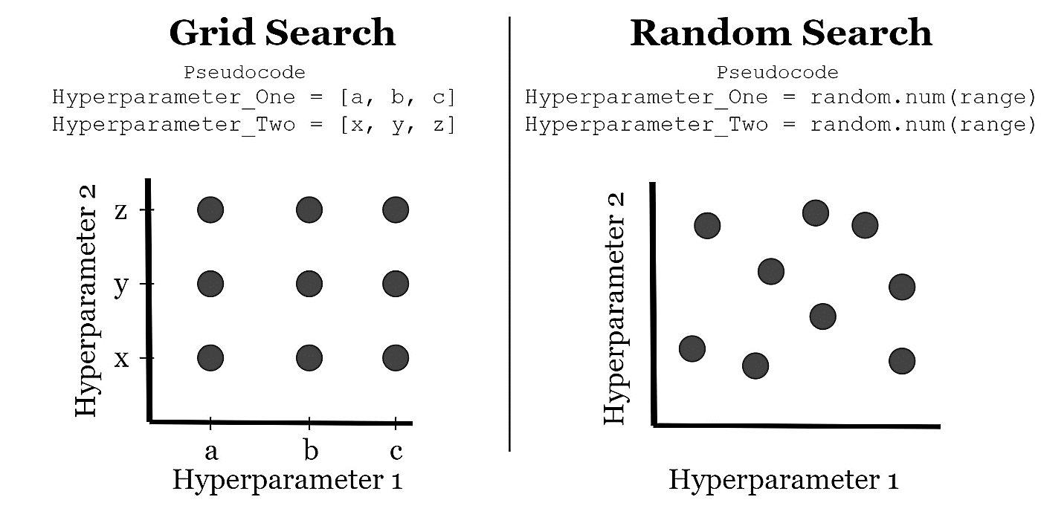
文獻探討
網格搜索（Grid Search）
缺點
設定的超參數不一定會涵蓋到最佳的值
超參數範圍大時耗費時間跟效能資源
2

Slide 5
文獻探討
隨機搜索（Random Search）
缺點
不一定能找到最佳的超參數
3

Slide 6

文獻探討
多層感知器（Multi-layer Perception）
前向傳遞（Forward Propagation）
…
輸入層
隱藏層
輸出層
4

Slide 7
文獻探討
多層感知器（Multi-layer Perception）
反向傳遞（Backward Propagation）
…
輸入層
隱藏層
輸出層
5

Slide 8
文獻探討
KNN（K Nearest Neighbor）
K=5
K=9
6

Slide 9
文獻探討
支援向量機（Support Vector Machine）
Soft Margin
Hard Margin
Support Vectors
Hyperplane
Margin
7

Slide 10
文獻探討
支援向量機（Support Vector Machine）
Kernel Function
8

Slide 11
文獻探討
決策樹（Decision Tree）
是否可以貸款？
Root Node
有房產
Yes
No
Leaf Node
Internal Node
可以貸款
月薪≧35000
Yes
No
Leaf Node
Leaf Node
可以貸款
不能貸款
9

Slide 12
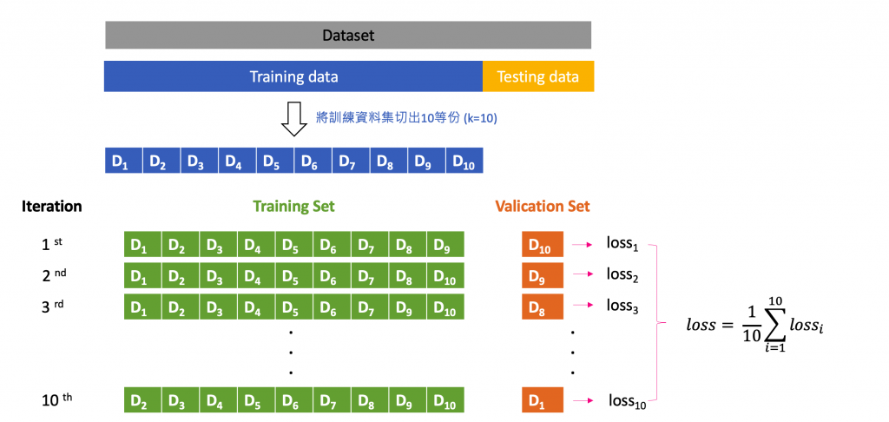
文獻探討
K-Fold Cross Validation
10

Slide 13
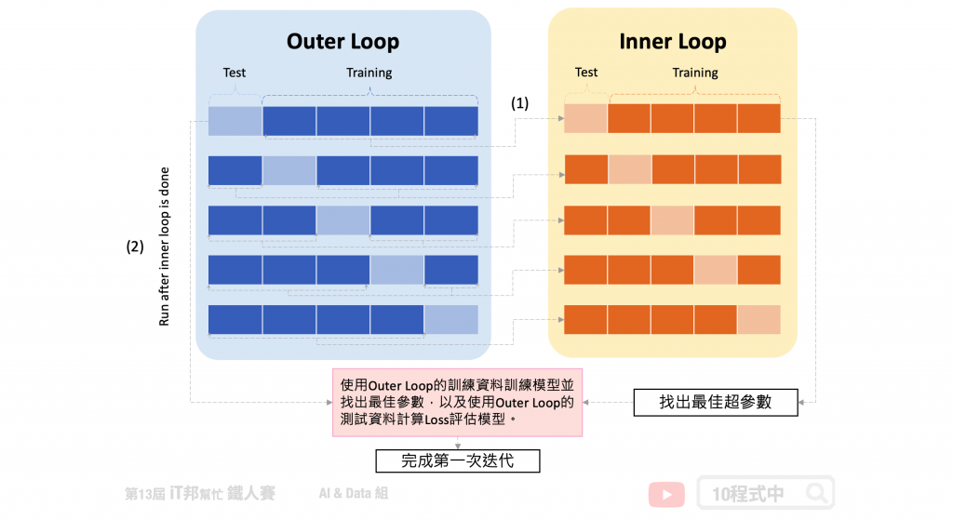
文獻探討
Nested K-Fold Cross Validation
11

Slide 14
研究方法
資料集
資料集名稱 | Chronic_Kidney_Disease DataSet
資料來源 | UCI
資料量 | 400
特徵數量 | 類別型：14 數值型：12
類別數量 | 有慢性腎臟疾病：250 無慢性腎臟疾病：150
遺缺值 | 有
12

Slide 15
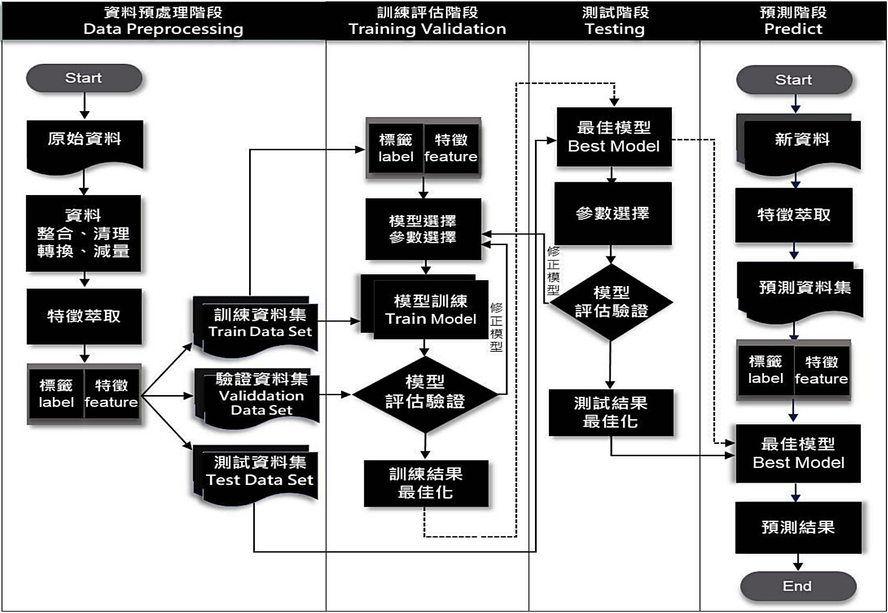
研究方法
研究架構圖
13

Slide 16
研究方法
超參數設定
模型 | 參數名稱 | 超參數搜索範圍
MLP | Solver | lbfgs、sgd、adam
 | Max_iter | 50~250
 | Alpha L2 | 0.1~1.0
KNN | n_neighbors | 1~50
SVM | c | 0.001 、 0.01 、 0.1 、1.0、10.0、100.0
 | kernel | rbf、linear
Decision Tree | criterion | entropy、gini
 | max_depth | 2~50
14

Slide 17
研究方法
實驗結果
降維前
分類模型 | 訓練集 | 驗證集 | 測試集
MLP | 0.497 | 0.500 | 0.500
KNN | 0.825 | 0.623 | 0.657
SVM | 1.000 | 0.500 | 0.500
Decision Tree | 1.000 | 0.983 | 1.000
15

Slide 18
研究方法
實驗結果
降維後
分類模型 | 訓練集 | 驗證集 | 測試集
MLP | 0.966 | 0.983 | 0.974
KNN | 0.922 | 0.874 | 0.873
SVM | 0.994 | 0.667 | 0.675
Decision Tree | 1.000 | 0.891 | 0.959
16

Slide 19
研究方法
實驗結果
Grid Search
分類模型 | 訓練集 | 驗證集 | 測試集
MLP | 0.997 | 0.928 | 0.971
KNN | 1.000 | 0.913 | 0.902
SVM | 0.993 | 0.964 | 0.962
Decision Tree | 1.000 | 0.966 | 0.993
17

Slide 20
研究方法
實驗結果
Random Search
分類模型 | 訓練集 | 驗證集 | 測試集
MLP | 0.956 | 0.927 | 0.920
KNN | 0.971 | 0.913 | 0.913
SVM | 0.993 | 0.964 | 0.962
Decision Tree | 1.000 | 0.966 | 0.993
18

Slide 21
結論
綜合比較上述4種分類器應用於此資料集的分類預測，可以得到將資料降維處理後，不管是採用網格搜索或隨機搜索，都可以提升模型的預測結果，其中決策樹的結果幾乎都是最好的。
19

Slide 22
後續研究方向
1
試著對模型進行解釋來增加模型的可性度
研究 方向
2
可以試著使用更多的演算法去比較
3
尋找其他相關疾病的資料集來增加資料豐富度
20

Slide 23
Thank You

